Slide 1
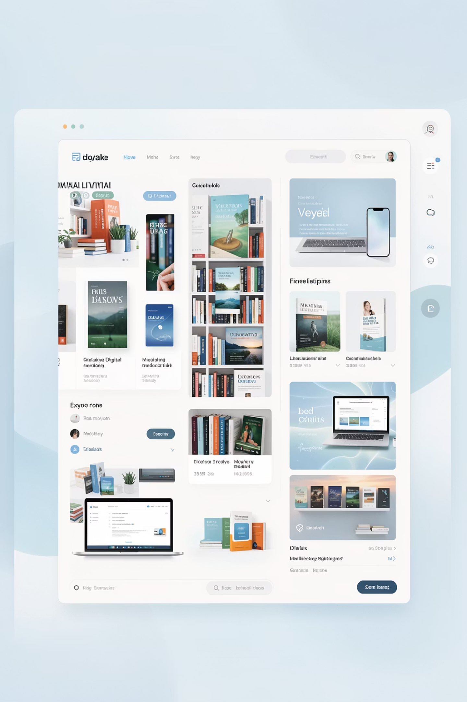
Sistema de Biblioteca Digital
Uma plataforma completa para gestão e acesso a acervos literários digitais, desenvolvida em Java com interface gráfica intuitiva e arquitetura robusta.

Slide 2
CONTEXTO
Problema a ser Resolvido
Problemas Identificados
Falta de Organização
Dificuldade de Localização
Muitas bibliotecas e acervos pessoais de livros digitais enfrentam desafios significativos na organização e gestão do conteúdo.
Ausência de um sistema centralizado para catalogar e gerenciar o acervo digital de forma estruturada.
Problemas para encontrar obras específicas sem ferramentas adequadas de busca e filtros.
O sistema proposto resolve esses problemas criando um ambiente digital organizado, seguro e intuitivo para gestão completa do acervo literário.

Slide 3

ARQUITETURA
Estrutura Técnica do Sistema
O projeto foi desenvolvido seguindo o padrão arquitetural MVC (Model-View-Controller), garantindo separação clara de responsabilidades e organização do código.
1
2
Model
View
Representa as entidades do sistema (Livro, Usuário, Administrador) e encapsula as regras de negócio. Define a estrutura dos dados e comportamentos fundamentais.
Contém todas as interfaces gráficas desenvolvidas em Java Swing. Captura eventos do usuário e exibe os dados de forma visual e intuitiva.
3
4
Controller
Repository
Orquestra a lógica de entrada da View e manipula os dados através dos Repositories. Atua como intermediário entre interface e dados.
Camada de persistência responsável pelo armazenamento em memória. Gerencia operações de consulta, inserção, atualização e remoção de dados.
Tecnologias Utilizadas
Linguagem: Java
Interface: Java Swing
Persistência: Repository
Modelagem: UML
Versionamento: Git

Slide 4
Justificativa da Escolha do Tema
1
2
3
Relevância e Atualidade
Familiaridade do Conceito
Aplicação Prática
O consumo de conteúdo digital está em constante crescimento, tornando a biblioteca digital um exemplo prático e relevante.
O conceito de biblioteca facilita o entendimento dos requisitos do sistema.
O projeto serve como uma forma de aplicação prática de conceitos de programação.

Slide 5
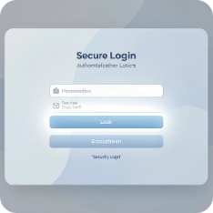
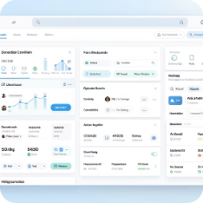
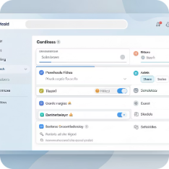
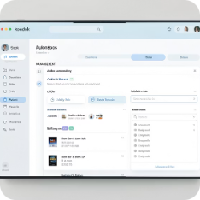
FUNCIONALIDADES
Recursos do Sistema
Sistema de Autenticação
Painéis Personalizados
Busca Avançada
Gestão de Acervo
Sistema de busca em tempo real com filtros múltiplos, permitindo localizar obras por título, autor, gênero ou qualquer termo relacionado.
Login seguro com diferentes níveis de acesso, separando permissões entre usuários comuns e administradores para garantir segurança e controle.
Cada tipo de usuário possui uma interface adaptada às suas necessidades, com funcionalidades específicas para exploração ou gestão do acervo.
Ferramentas completas para cadastrar, editar e remover livros, incluindo todos os metadados necessários como capa, sinopse e informações bibliográficas.

Slide 6
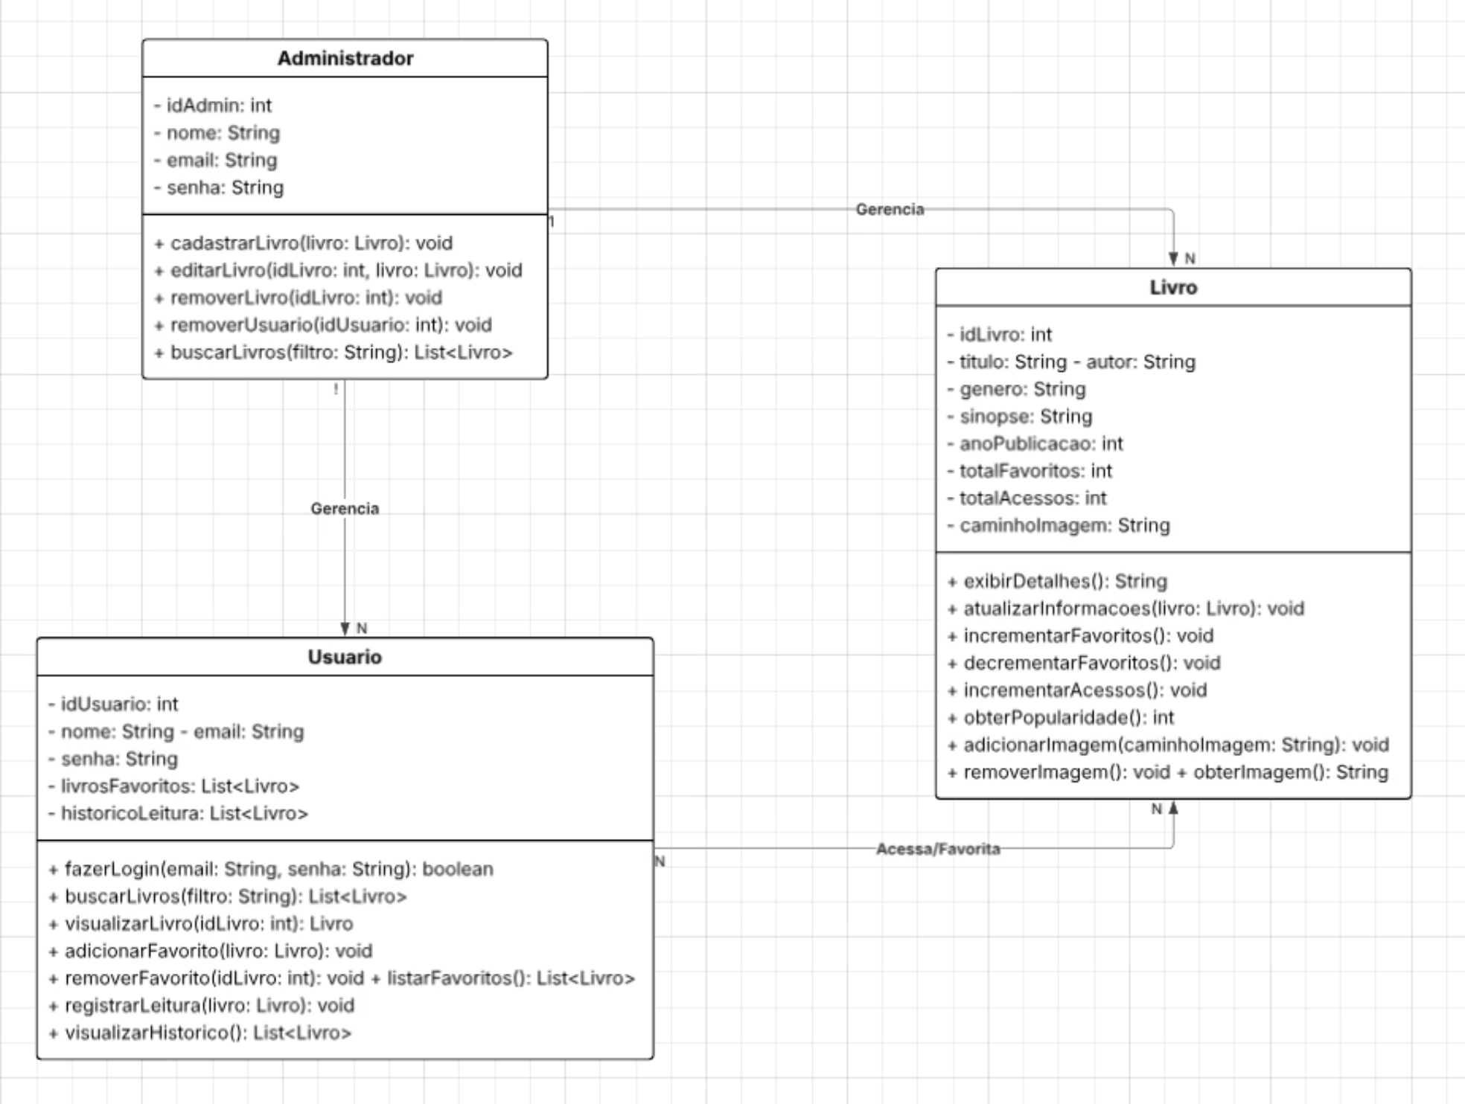
Modelagem do sistema com UML
Relacionamentos
Administrador → Administrador gerencia Livro
Administrador → Administrador gerencia Usuário
Usuário → Usuário favorita/acessa Livro

Slide 7



NAVEGAÇÃO
Tela Inicial
A Tela Inicial funciona como o ponto de entrada principal do sistema, atuando como um roteador que direciona os usuários para as áreas apropriadas conforme seu perfil.
Função Principal
Estrutura Técnica
Experiência do Usuário
Gerencia a navegação inicial disponibilizando quatro opções de acesso: login ou cadastro para usuários e login ou cadastro para administradores.
Não possui Controller próprio, atuando como seletor de fluxo. Cada botão dispara eventos que criam instâncias das telas apropriadas.
Interface limpa e objetiva que permite escolha rápida do tipo de acesso desejado, servindo como ponte antes da autenticação no sistema.

Slide 8
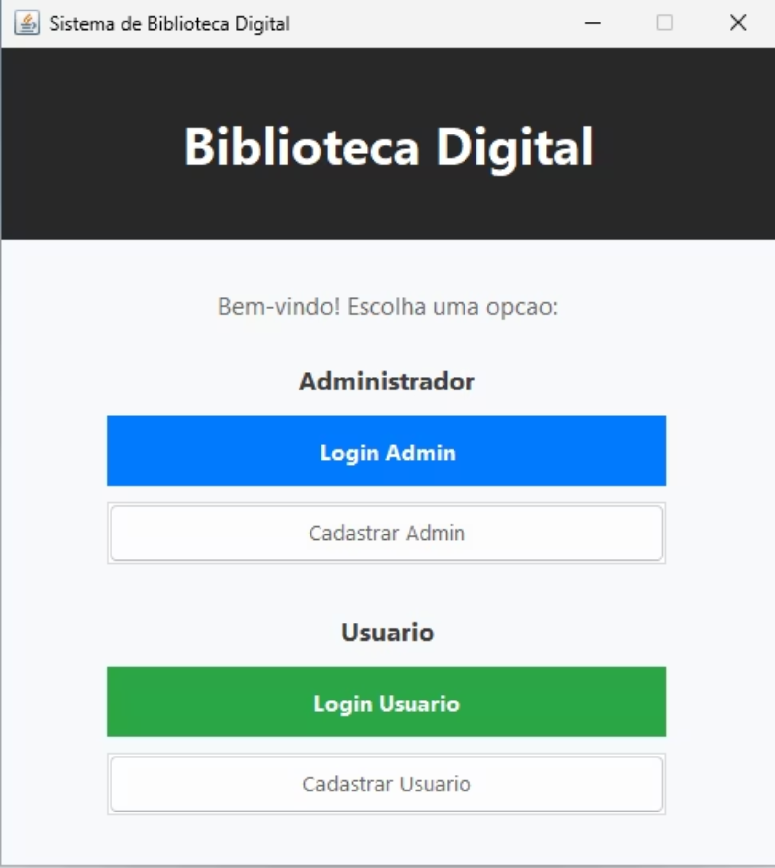
Tela Inicial

Slide 9
AUTENICAÇÃO
Telas de Login
O sistema implementa controle de acesso através de telas de login específicas para cada perfil, garantindo separação clara de permissões e segurança na autenticação.
Login de Usuário
Login de Administrador
Permite que usuários previamente cadastrados realizem autenticação informando email e senha. A interface utiliza campos de texto padrão e JPasswordField para captura segura das credenciais.
Segue padrão similar ao login de usuário, mas com redirecionamento específico para a interface administrativa. Garante que apenas administradores autorizados acessem funcionalidades privilegiadas.
Características:
Características:
Interface idêntica ao login de usuário mantendo consistência
Acesso exclusivo às ferramentas de gestão do sistema
Abertura da Tela Principal do Administrador após autenticação
Validação de email e senha contra o banco de dados
Mensagens de erro claras em caso de credenciais inválidas
Redirecionamento para Tela Principal do Usuário após sucesso
A separação entre perfis ocorre desde a autenticação, direcionando cada tipo de usuário para interfaces com permissões adequadas ao seu nível de acesso.
O sistema compara as credenciais fornecidas com os dados armazenados e, se válidas, passa o objeto do usuário autenticado para a próxima tela.

Slide 10
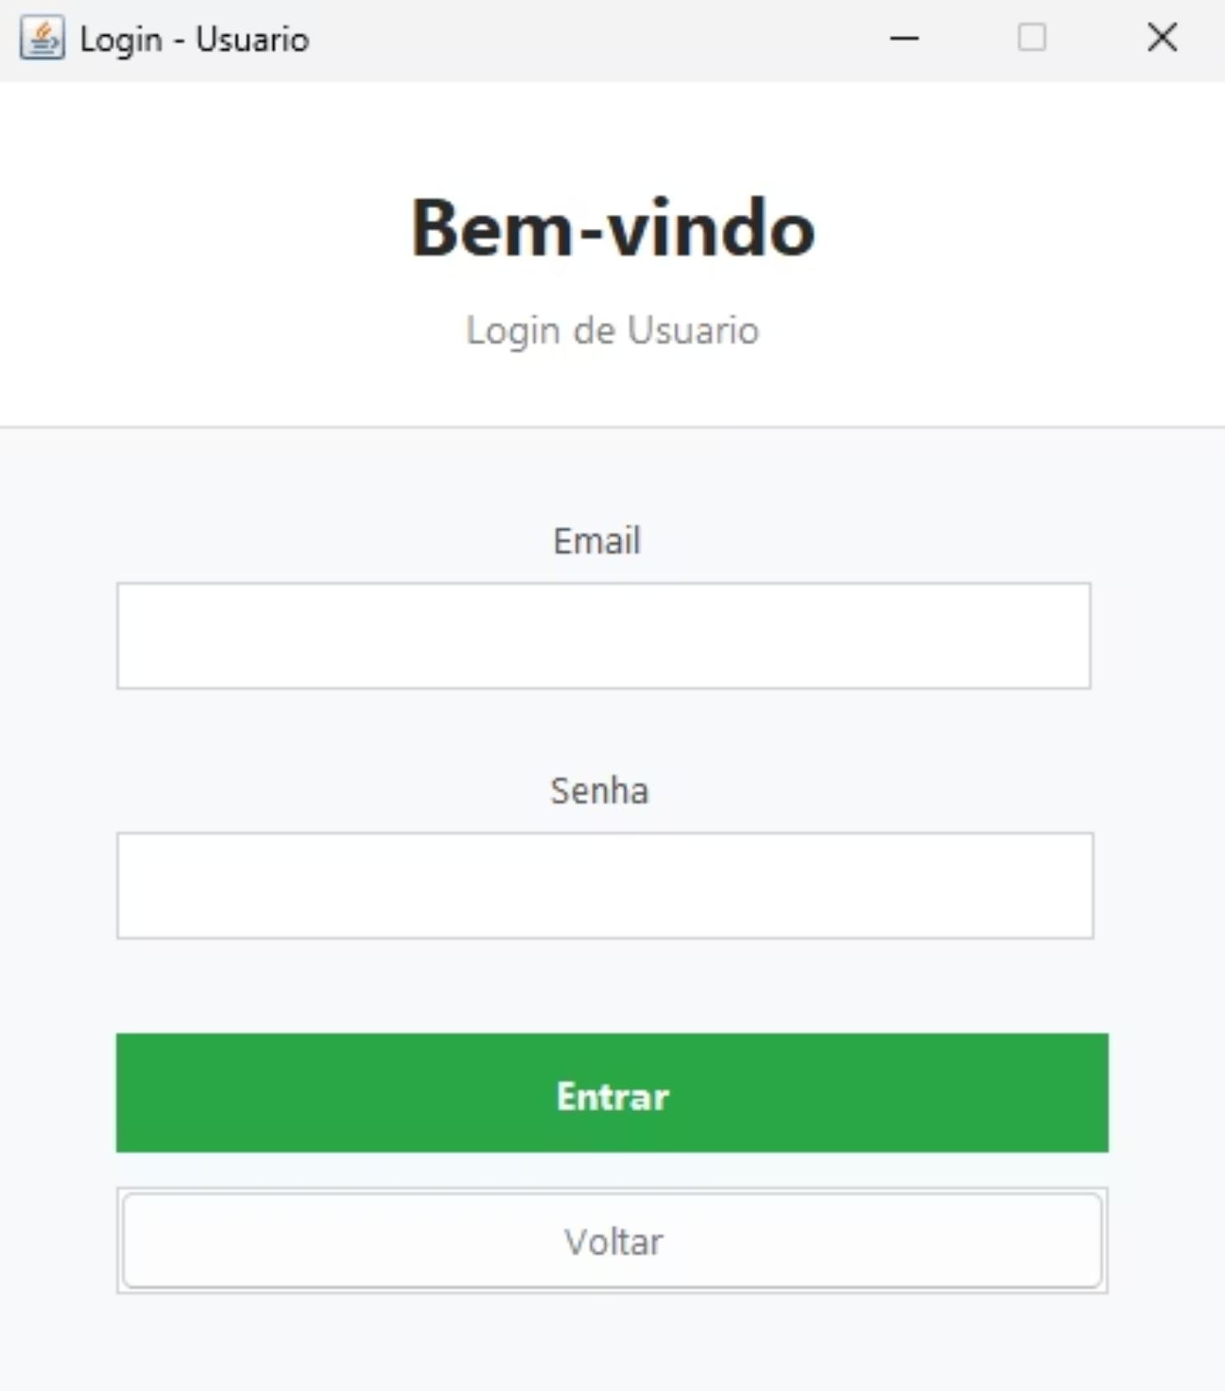
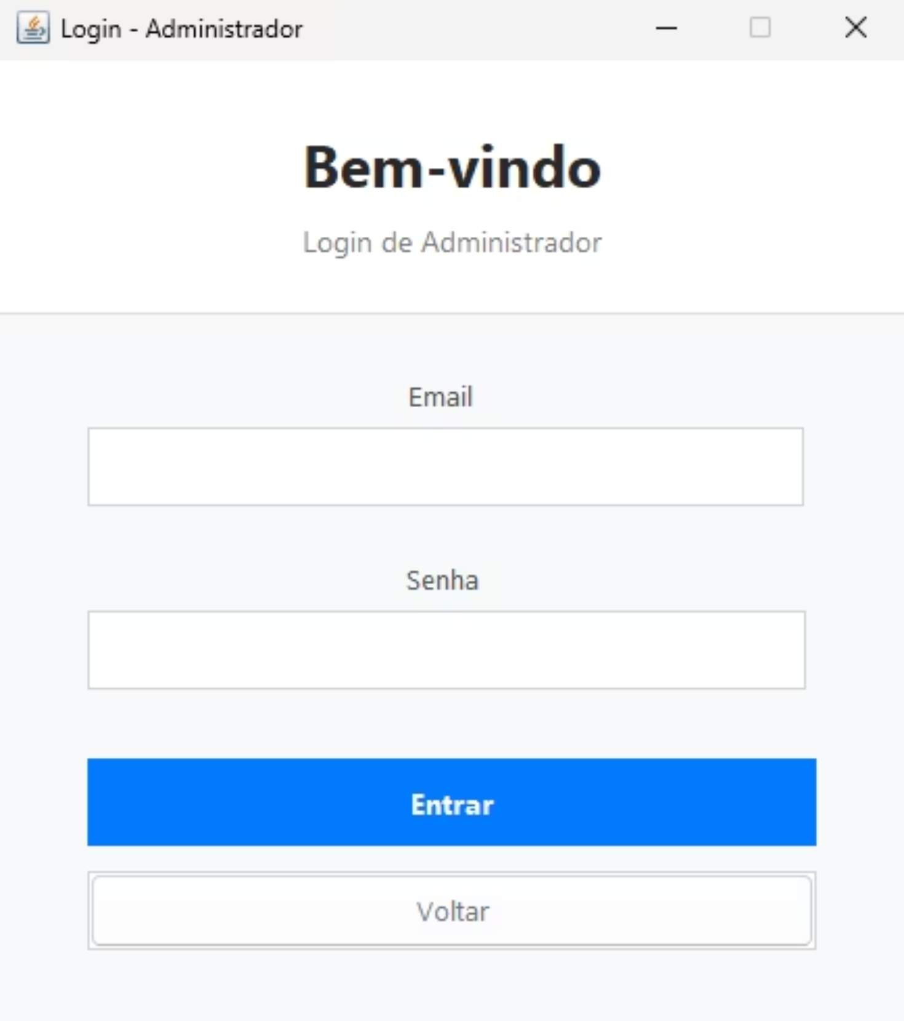
Tela de Login do Usuário
Tela de Login do Administrador

Slide 11
CADASTROS
Sistema de Cadastros
O sistema oferece formulários completos para registro de novos usuários, administradores, cada um com validações específicas para garantir integridade dos dados.
Cadastro de Usuário
Cadastro de Administrador
Formulário para criação de novas contas solicitando nome completo, email e senha com confirmação. O sistema valida o formato do email usando expressões regulares e verifica tamanho mínimo da senha. Antes de salvar, confirma que o email não está duplicado no banco de dados. Após validação bem-sucedida, o novo usuário recebe um ID único e pode fazer login imediatamente.
Permite registrar novos administradores seguindo o mesmo padrão de validação dos usuários. Coleta nome completo, email e senha, verificando unicidade do email e aplicando regras de segurança para a senha.

Slide 12
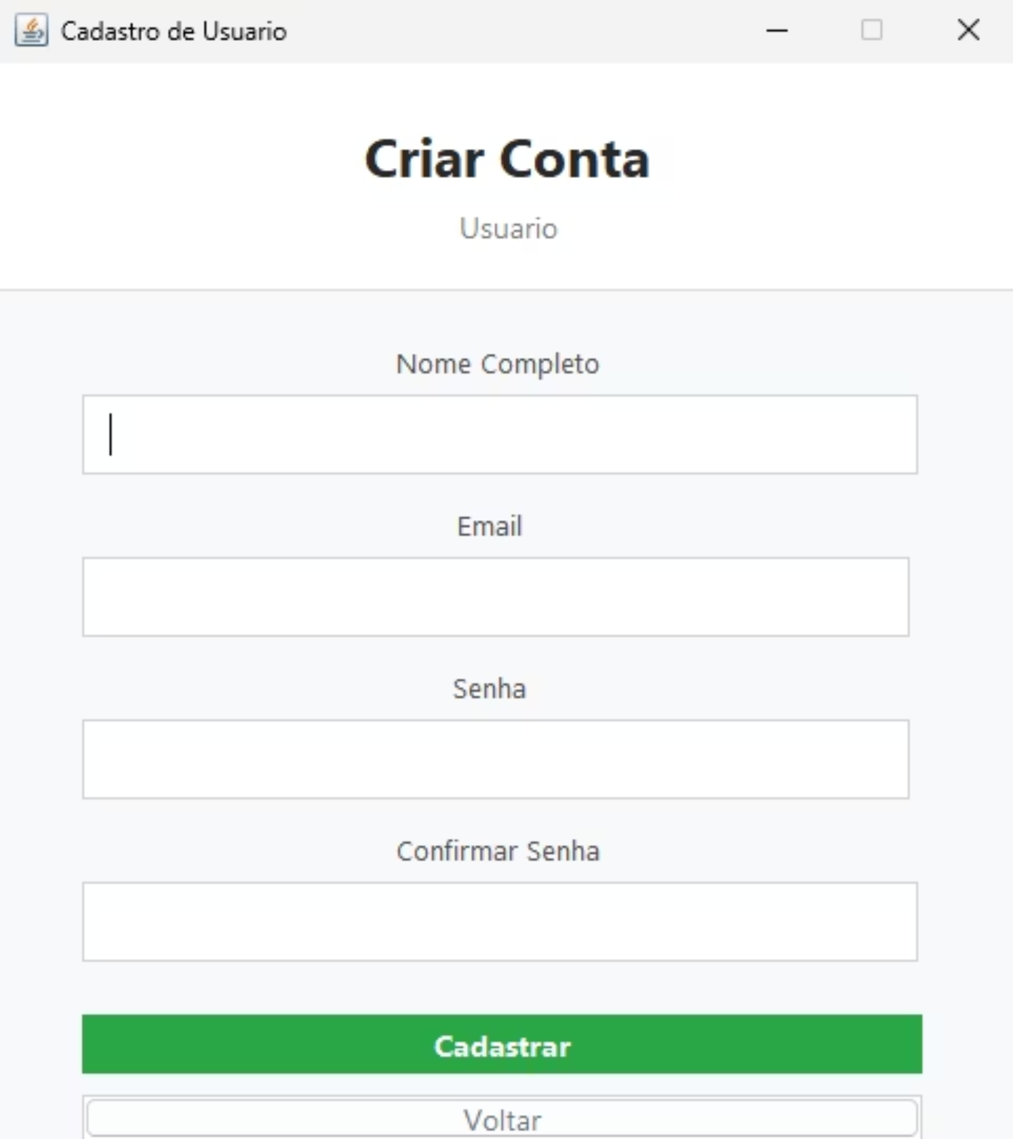
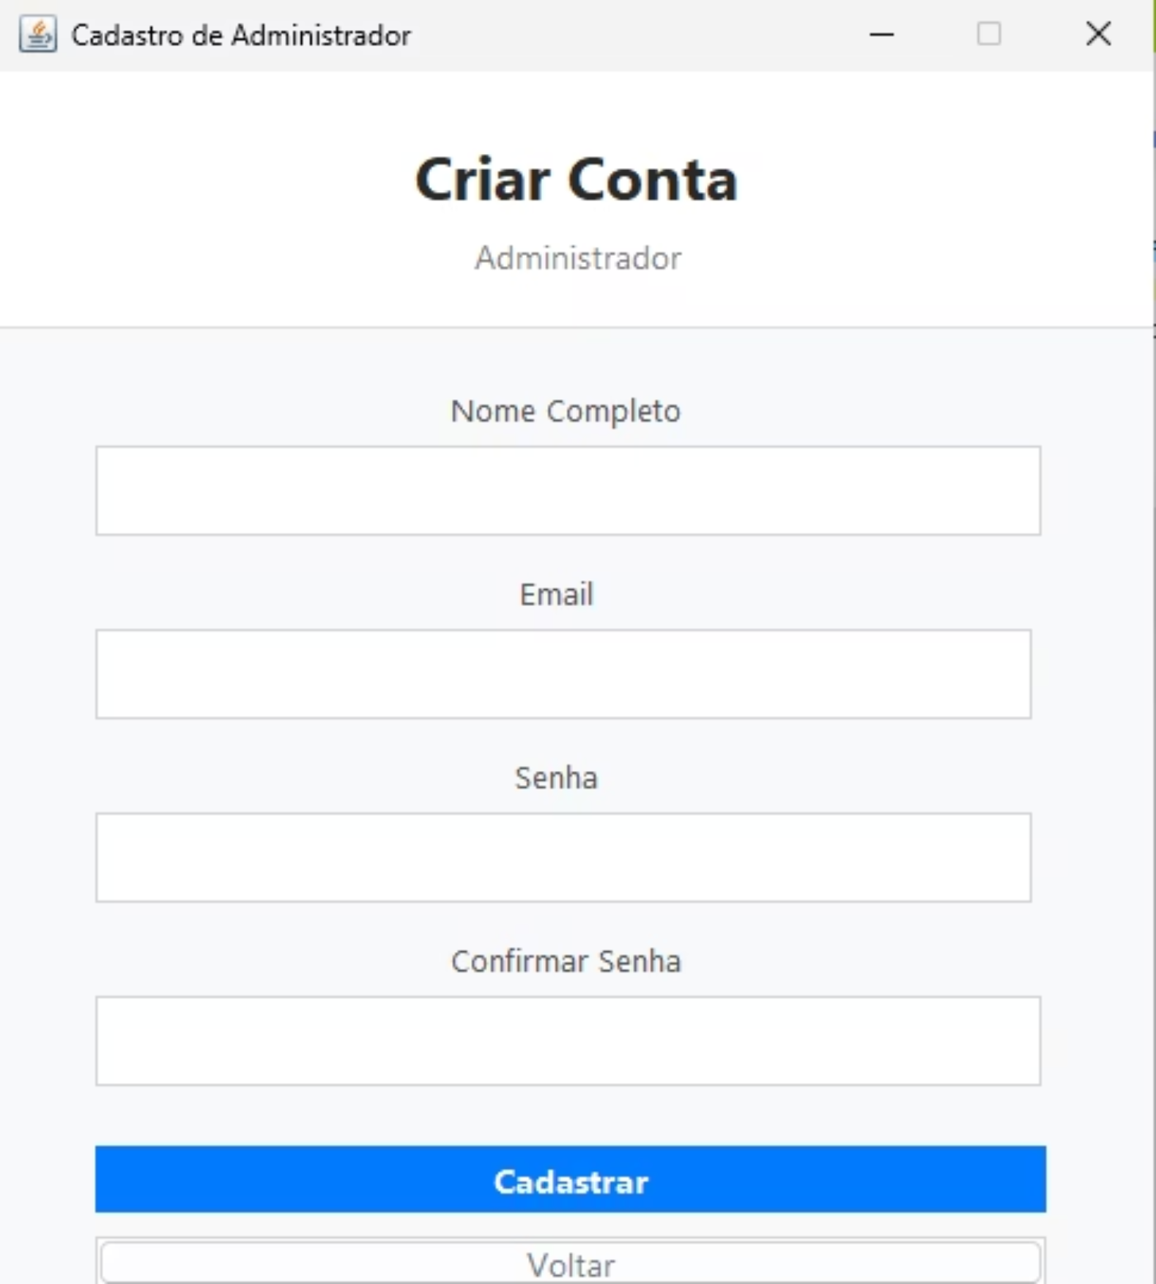

Slide 13

INTERFACE DO USUÁRIO
Telas do Usuário
01
02
Tela Principal do Usuário
Tela de Detalhes do Livro
Hub central de exploração do acervo exibindo livros em layout de grade com cards visuais. Cada card mostra capa, título e autor do livro. Implementa busca em tempo real que filtra automaticamente conforme o usuário digita, buscando em título, autor e gênero. A interface atualiza dinamicamente sem necessidade de recarregar a página. Ao clicar em um livro, abre os detalhes completos da obra.
Exibe informações completas da obra selecionada incluindo capa em tamanho maior, título, autor, ano de publicação, gênero e sinopse detalhada. O usuário pode visualizar e alterar seu status de leitura (lendo, lido, quero ler) e atribuir uma avaliação pessoal. Possui botão de favoritar que permite marcar livros de interesse, incrementando o contador de favoritos da obra. As preferências são salvas no perfil do usuário.
Experiência Personalizada: O sistema mantém histórico individual de cada usuário, incluindo avaliações, status de leitura e lista de favoritos, proporcionando uma experiência personalizada de biblioteca digital.

Slide 14
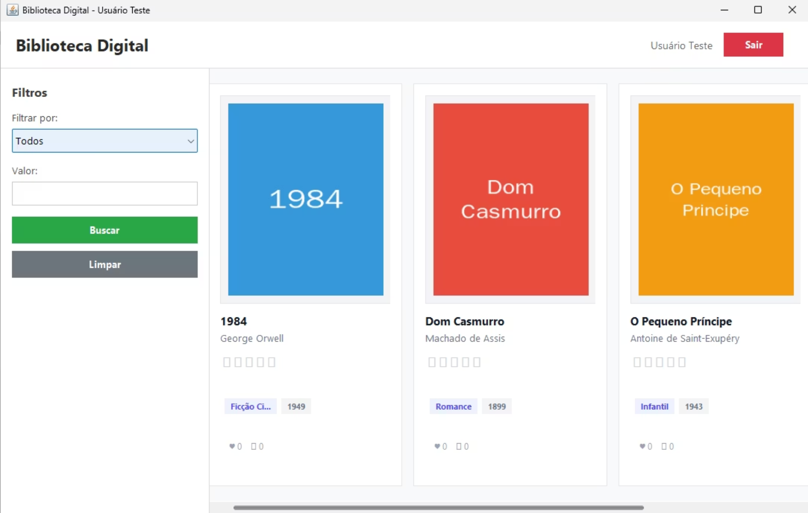
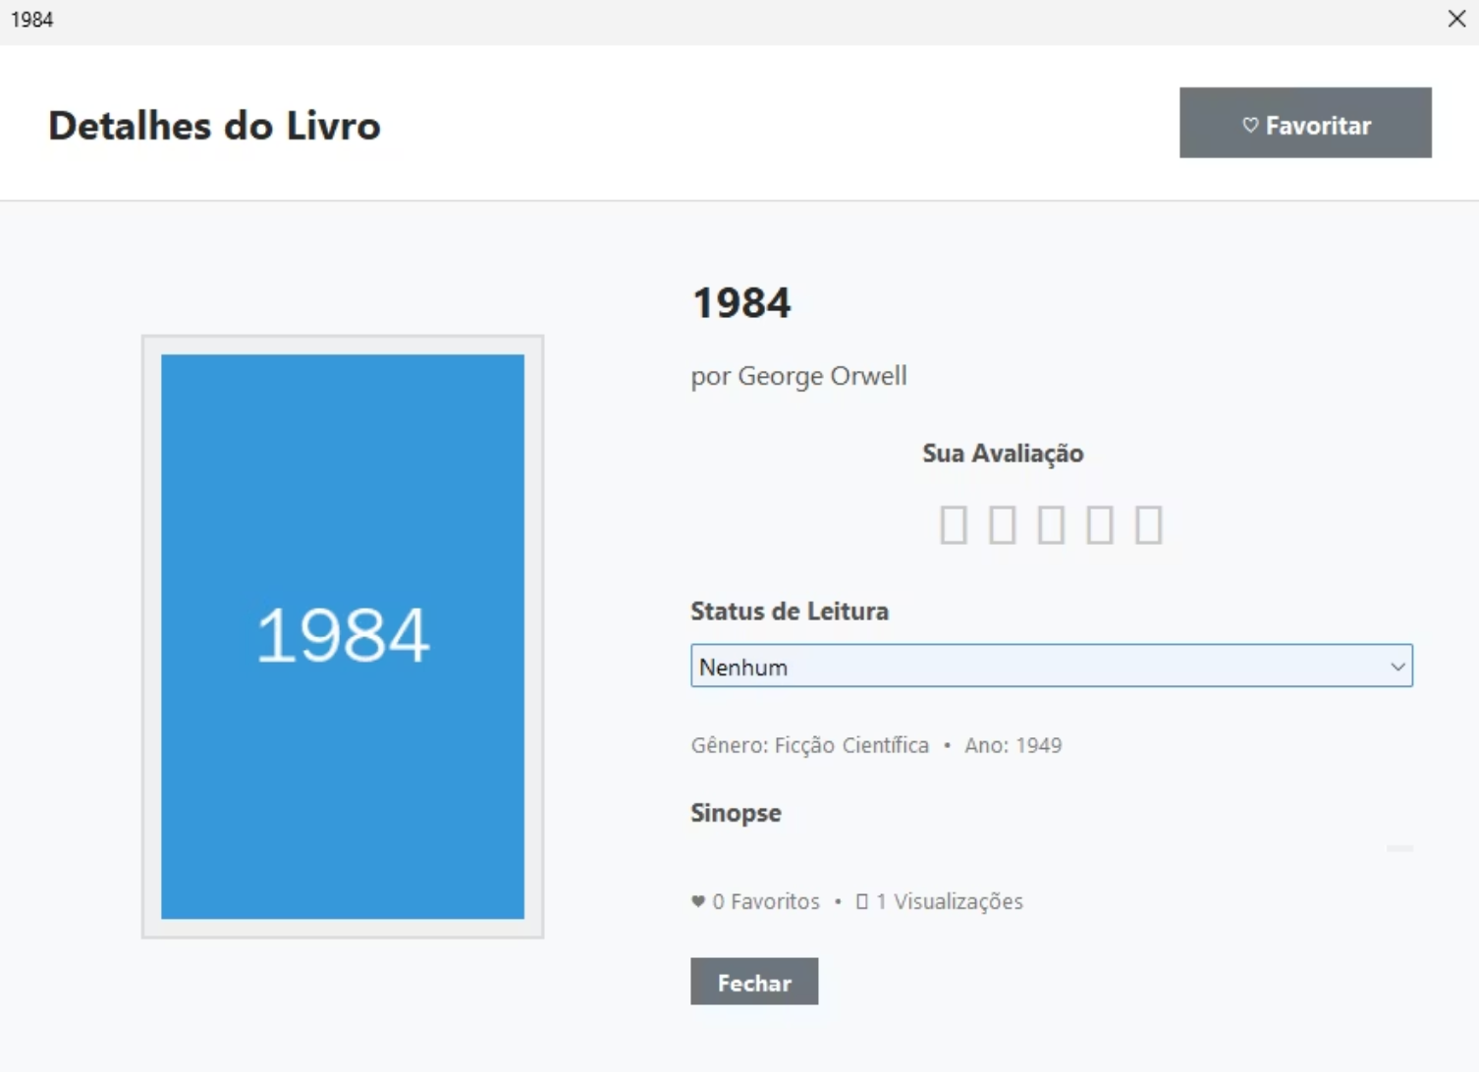

Slide 15
INTERFACE ADMINISTRATIVA
Telas do Administrador
Tela Principal do Administrador
1
Dashboard centralizando acesso aos módulos de gerenciamento. Apresenta botões para gerenciar livros, usuários e administradores. Interface onde o administrador exerce privilégios de controle sobre o sistema.
Gerenciamento de Livros
2
Tabela exibindo todo o acervo com colunas para ID, Título, Autor, Gênero e Ano. Permite editar ou excluir livros selecionados. Antes de excluir, exibe confirmação. Após operações, atualiza automaticamente.
Cadastro de Livro
3
Interface para adicionar obras ao acervo digital. Coleta título, autor, gênero, ano de publicação, sinopse e imagem de capa. Os campos título, autor e gênero são obrigatórios. Utiliza seletor de arquivos para upload da capa, aceitando apenas formatos de imagem. O ano é validado para estar entre 1000 e o ano atual. A mesma tela serve para cadastro e edição de livros.
Edição de Livro
4
Mesma tela de cadastro com campos pré-preenchidos. Permite modificar todos os dados incluindo capa. Botões para Cancelar, Remover ou Salvar Alterações. Preserva histórico de avaliações.
Gerenciamento de Usuários
5
Tabela listando todos os usuários com ID, Nome e Email. Permite editar dados do usuário ou remover contas. Verifica unicidade de email ao editar. Confirmação antes de exclusões.
As ferramentas administrativas garantem controle completo sobre o acervo e usuários, mantendo a integridade e organização do sistema através de validações e confirmações em operações críticas.

Slide 16
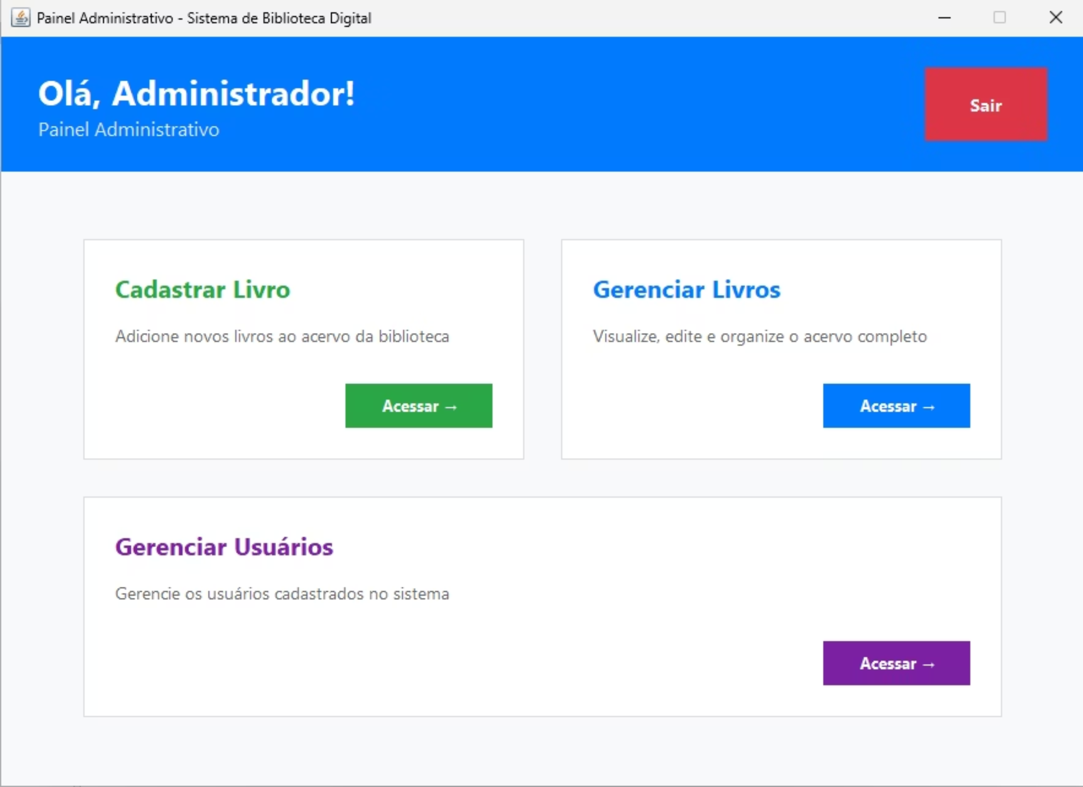

Slide 17
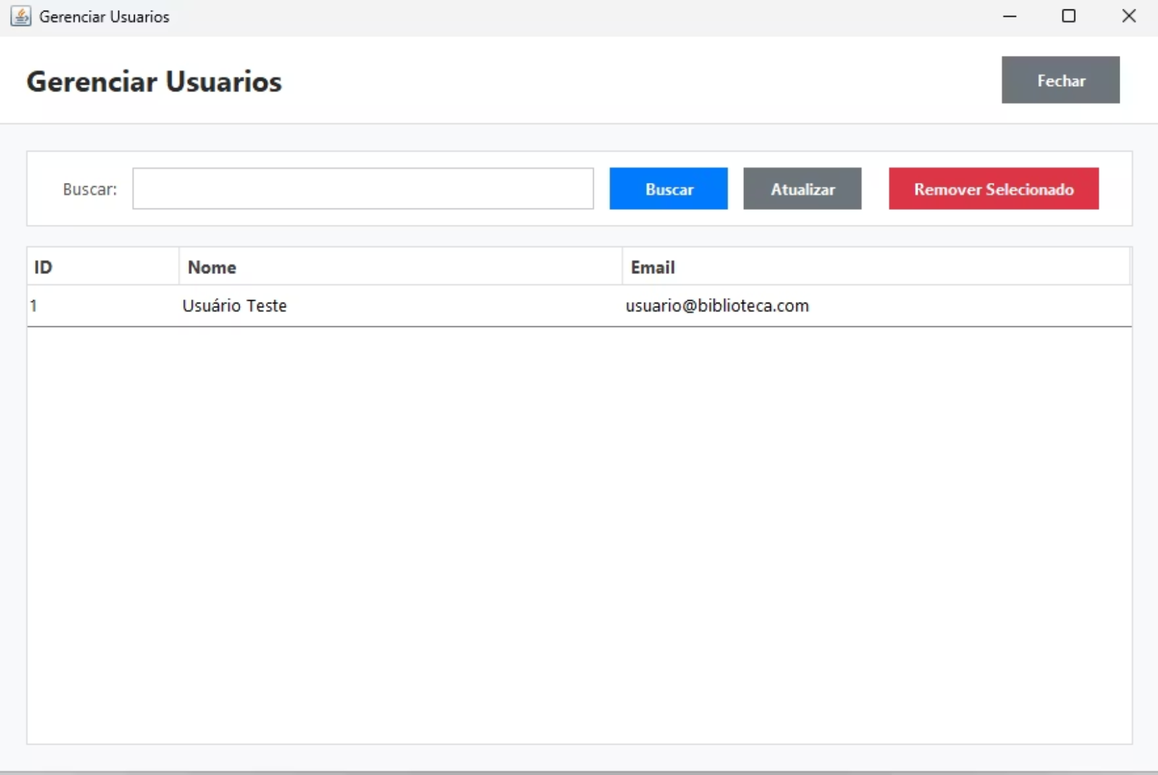
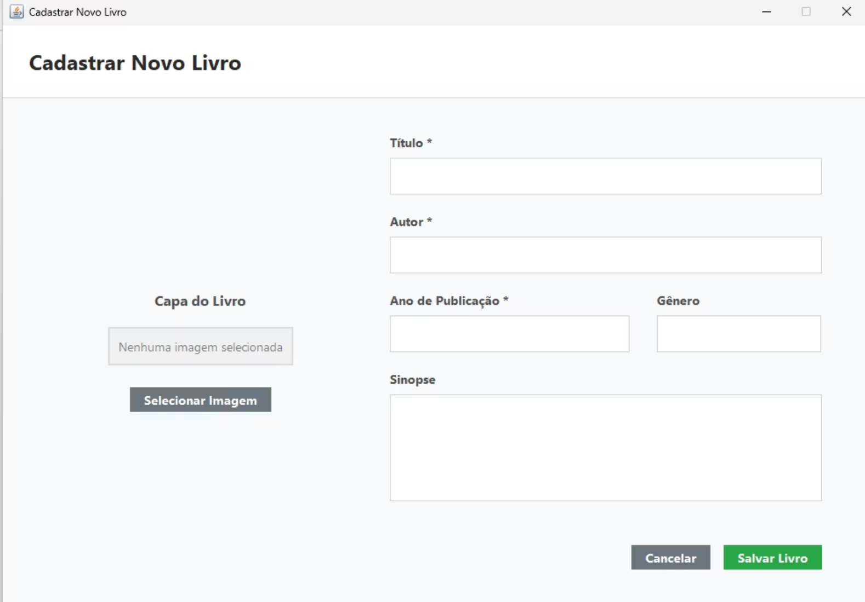

Slide 18
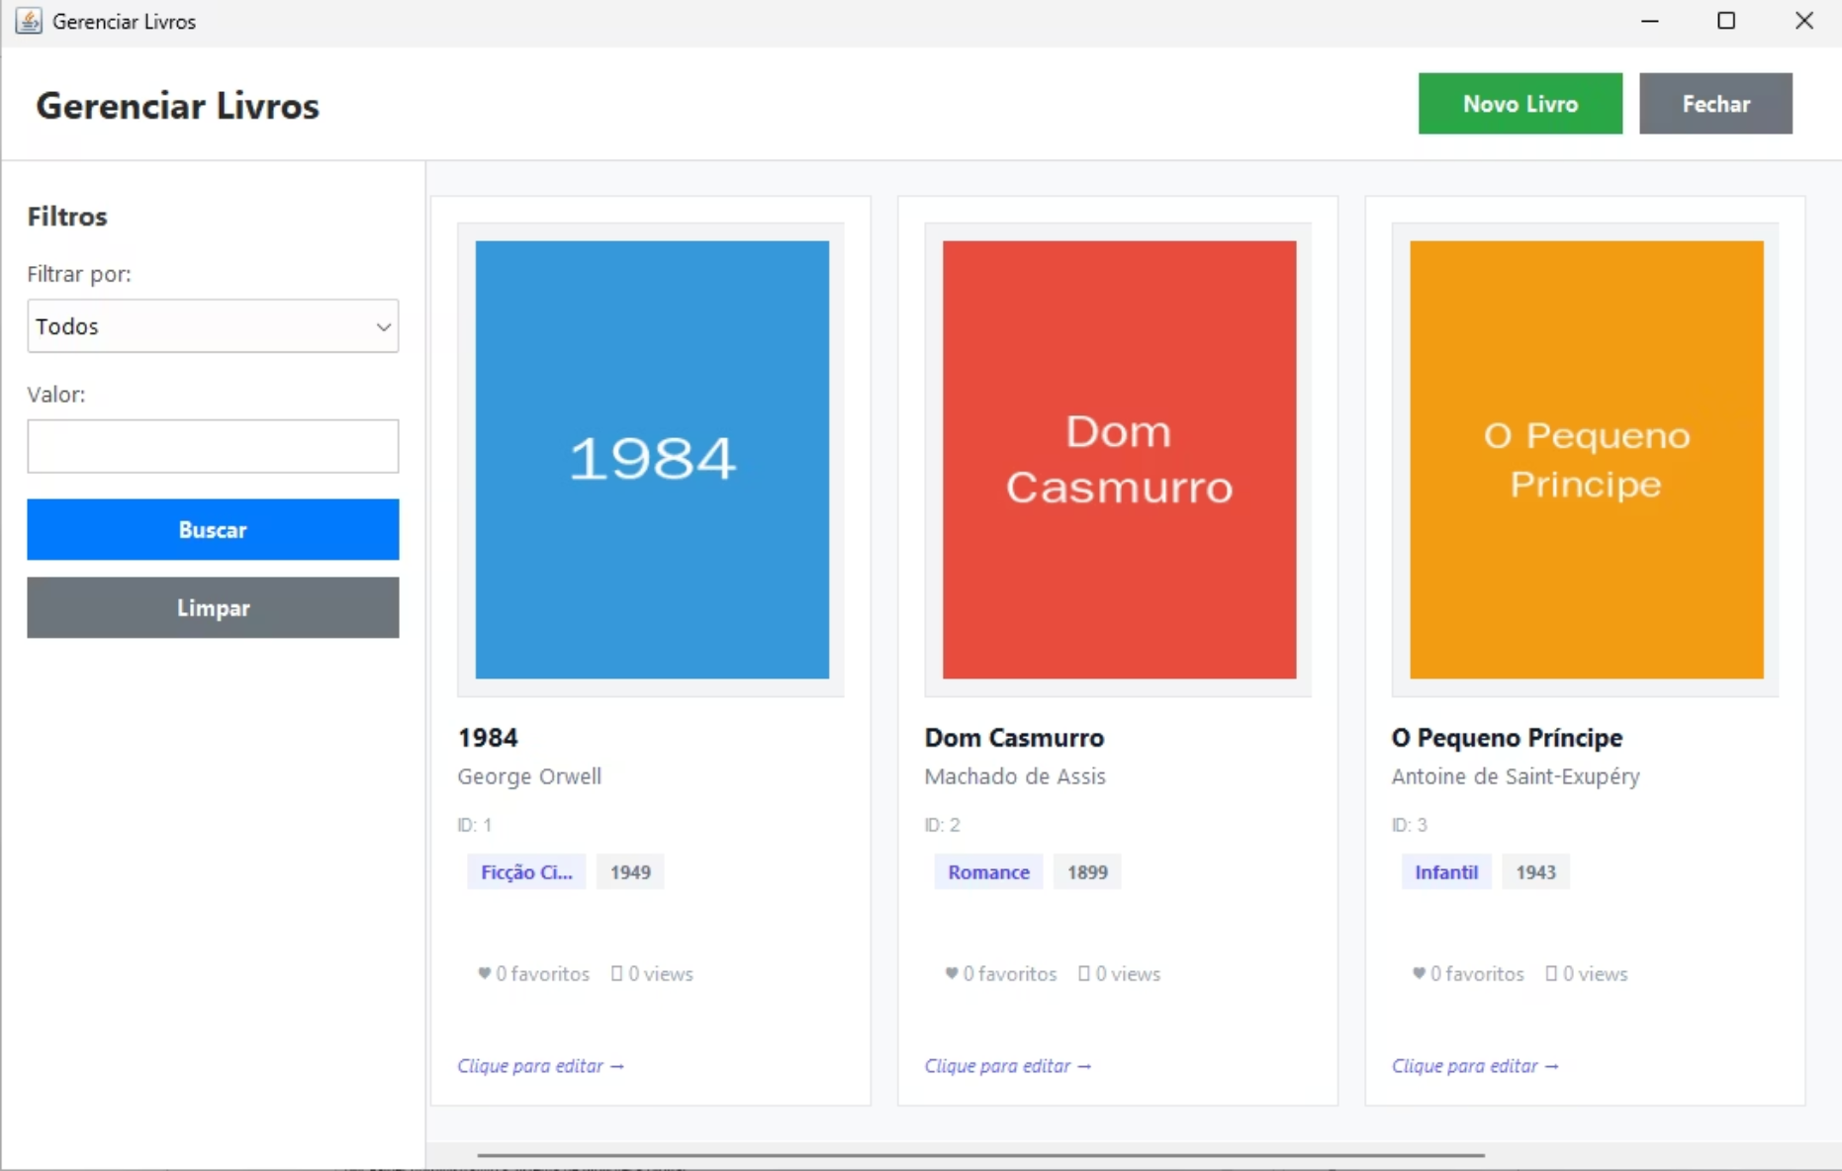
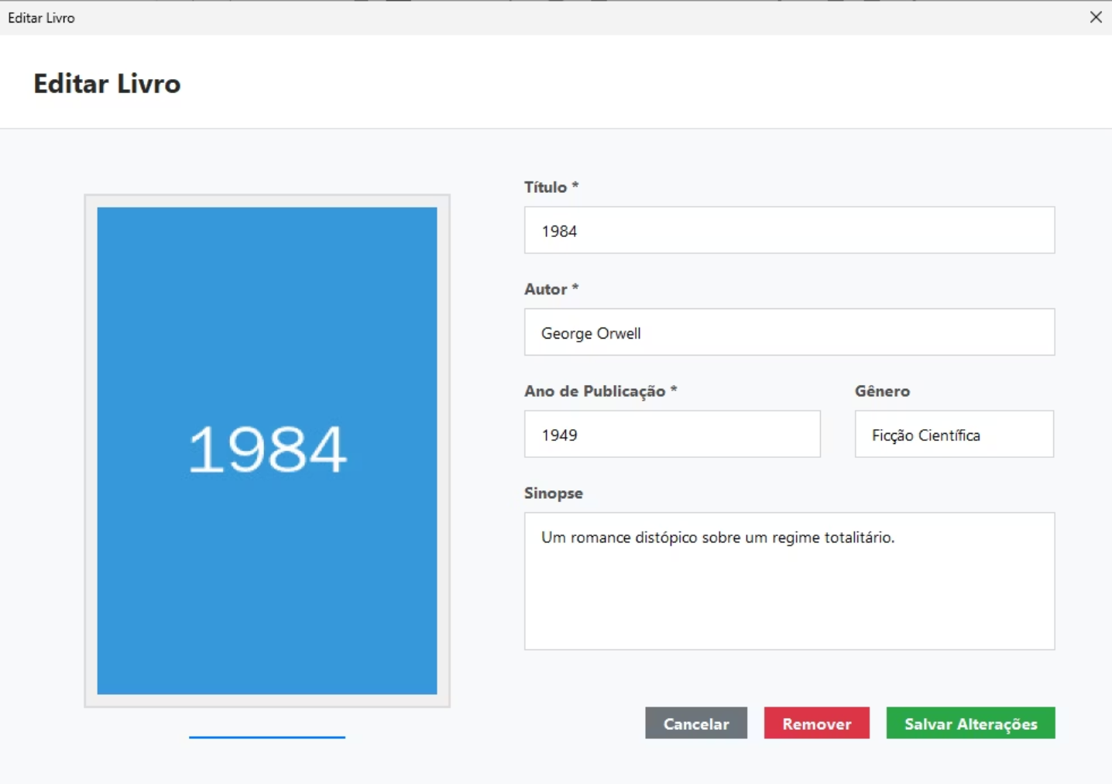

Slide 19
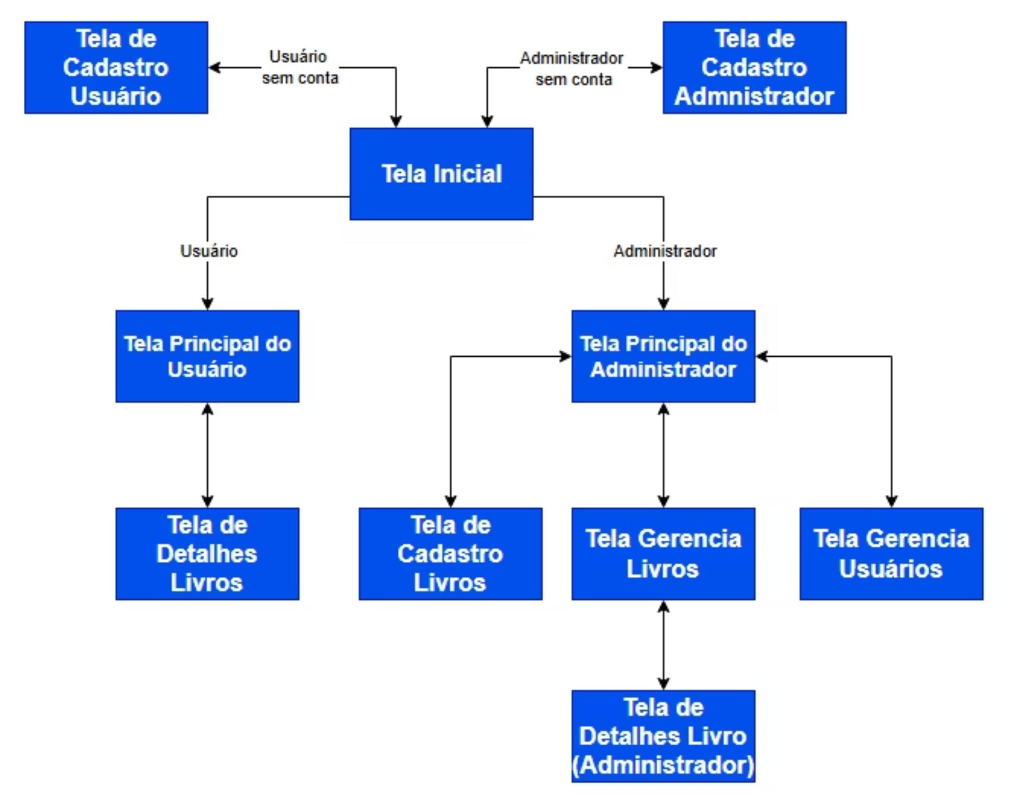
Fluxo Geral do Sistema

Slide 20

CONSIDERAÇÕES FINAIS
Conclusão do Projeto
O sistema de biblioteca digital desenvolvido representa uma solução completa e funcional para gestão de acervos literários digitais, combinando interface intuitiva com arquitetura estruturada.
Organização
Arquitetura
Experiência
A separação entre usuários e administradores garante controle de acesso adequado, com cada perfil tendo permissões específicas para suas necessidades.
A implementação do padrão MVC assegura separação clara de responsabilidades, facilitando manutenção e futuras expansões do sistema.
As telas seguem padrão visual consistente, proporcionando fluxo lógico e interface amigável que facilita a adoção do sistema.
O projeto não apenas cumpre seu objetivo funcional, mas também constitui um portfólio técnico valioso, demonstrando capacidade de implementar sistemas.

